Slide 1
Сказочно-былинный жанр
Задание 2
Из двух картин выбрать картину принадлежащую кисти данного автора.
Нажать ЛКМ на выбранный ответ. Правильный ответ является переходом к следующему слайду.
Автор - Федина Галина Ивановна, педагог ДО,
МБОУ ДО «ДХТД «Гармония» города Калуги

Slide 2
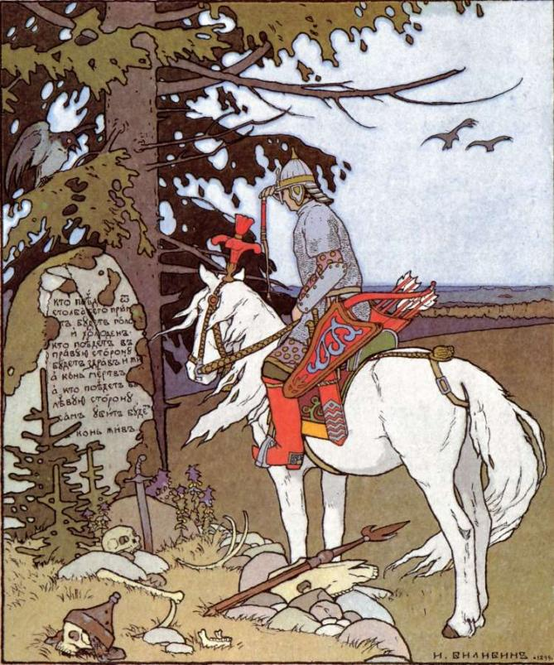
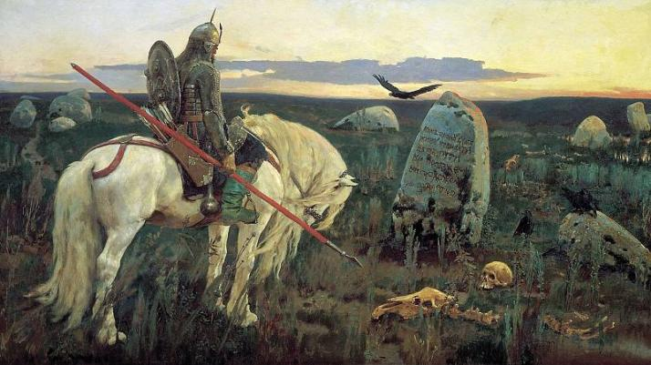
Билибин И.Я. Иван-царевич на распутье.

Slide 3
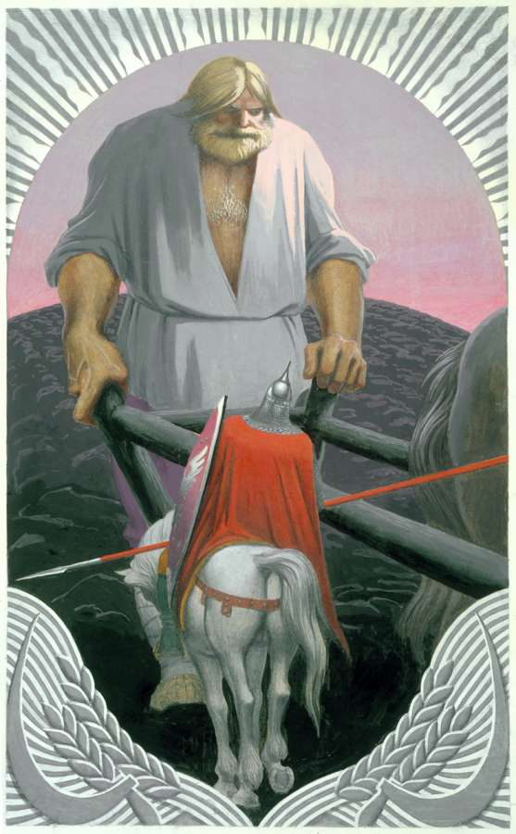
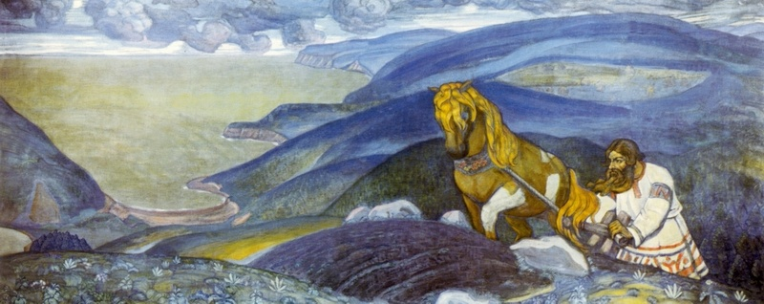
Рерих Н.К. Микула Селянинович. 1910 г.

Slide 4
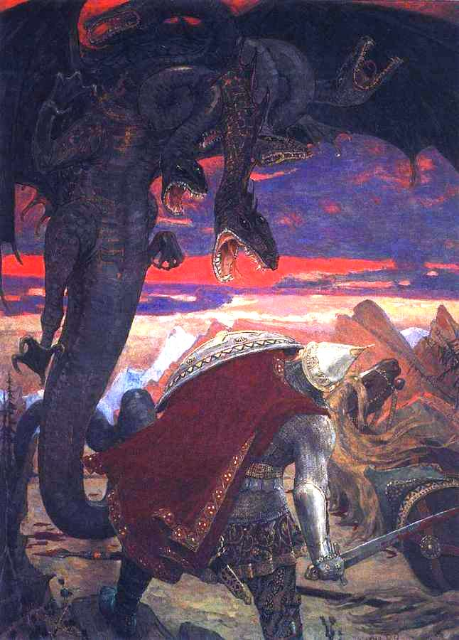
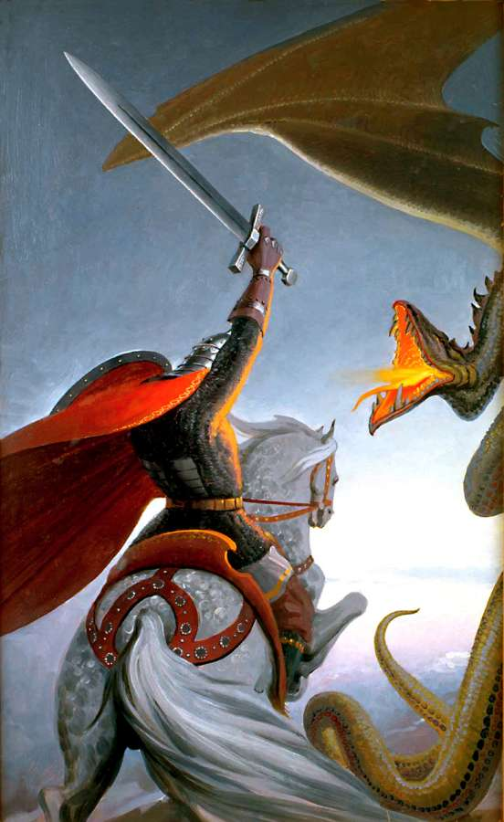
Васильев К.А. Бой со змеем.

Slide 5
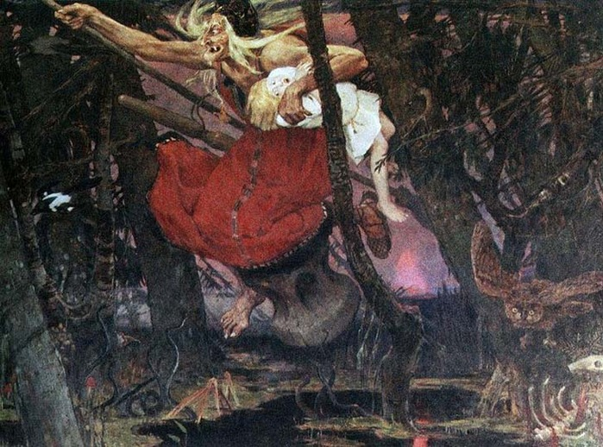
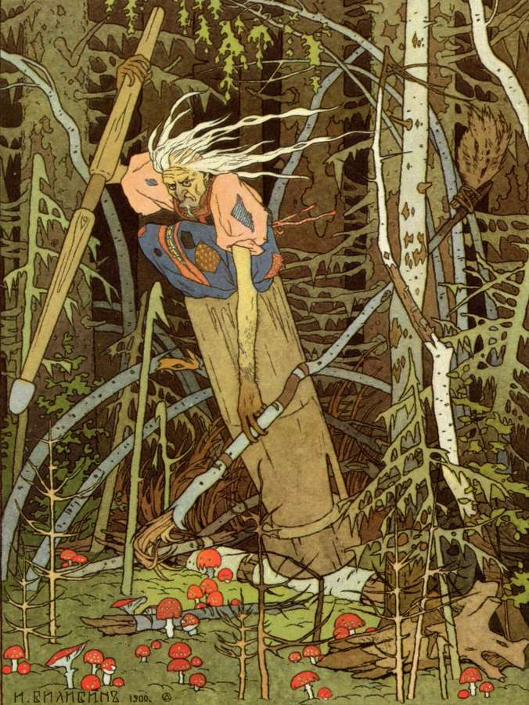
Васнецов В.П. Баба Яга. 1917

Slide 6
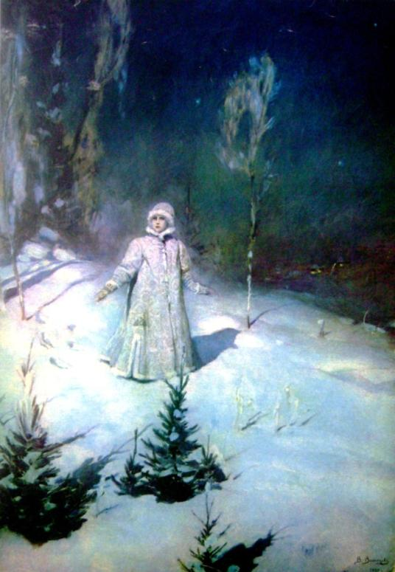
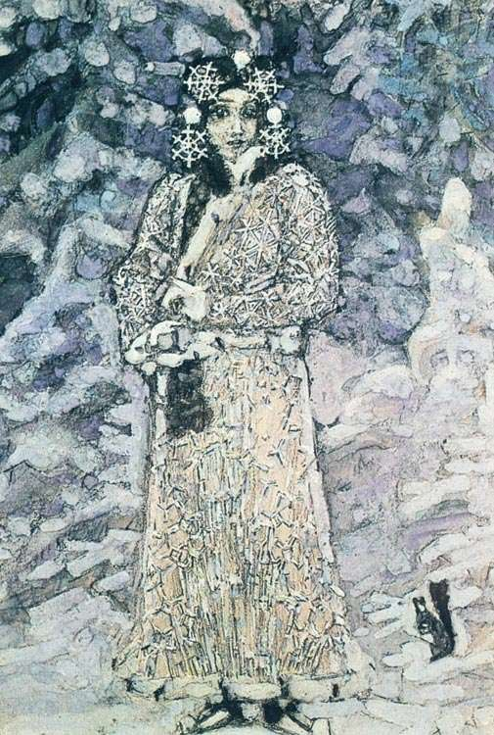
Васнецов В.П. Снегурочка. 1899

Slide 7
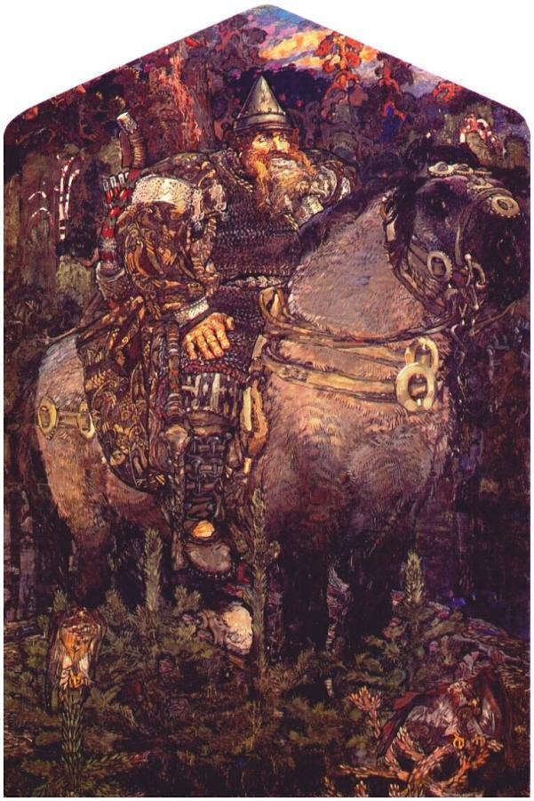
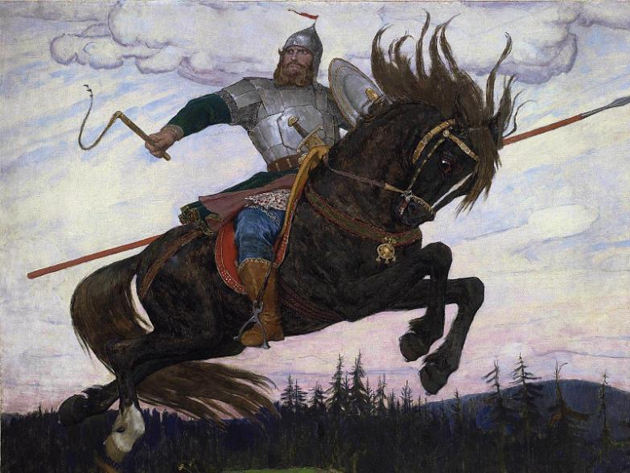
Врубель М.А. Богатырь. 1898

Slide 8
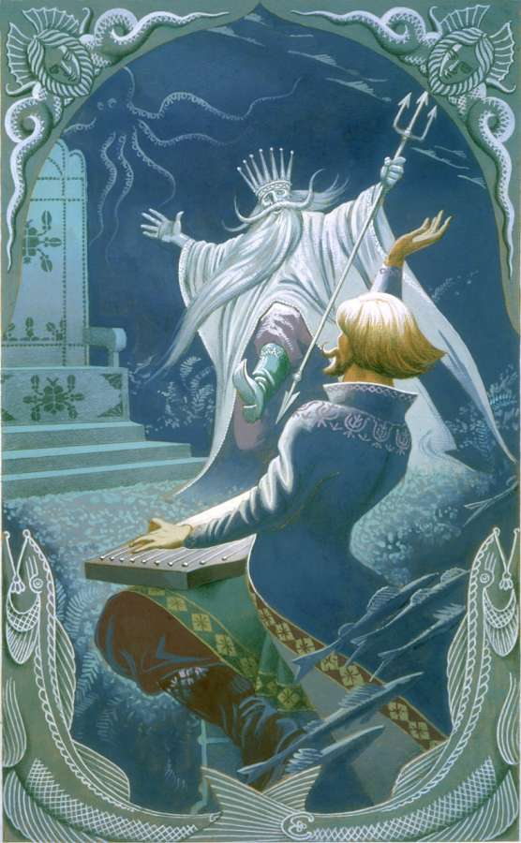
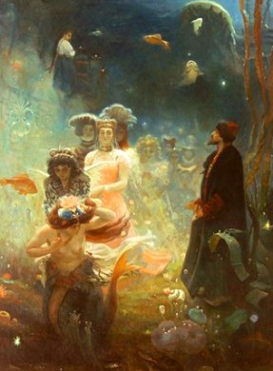
Васильев К.А. Садко…

Slide 9
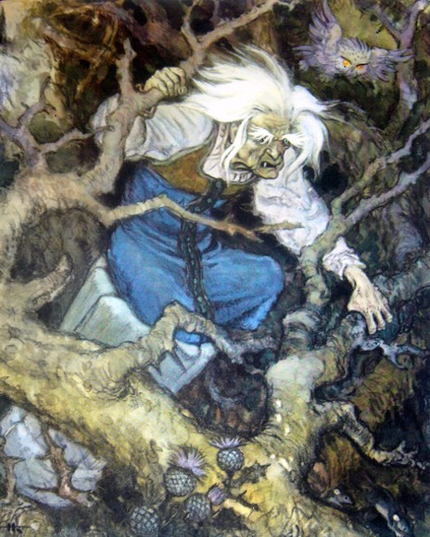
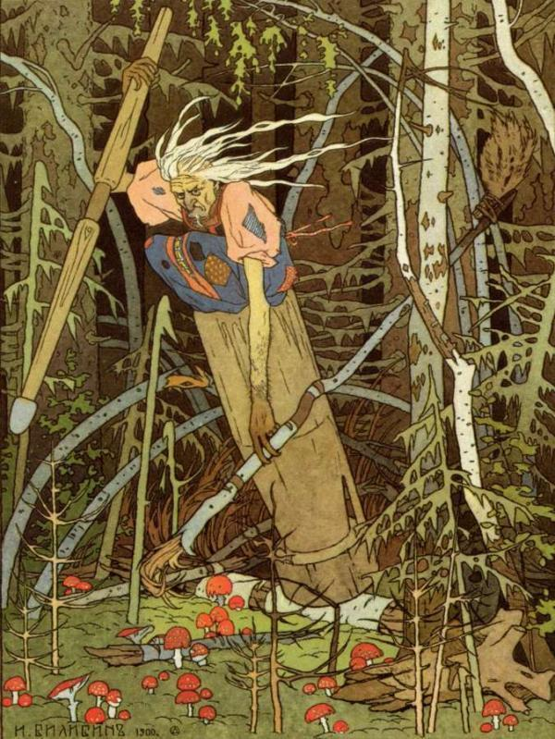
Билибин И.Я. Баба Яга.

Slide 10
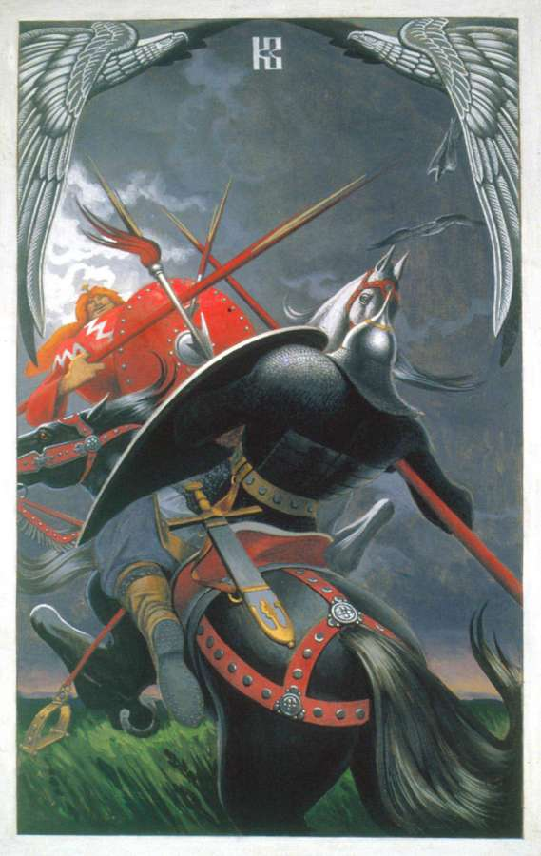
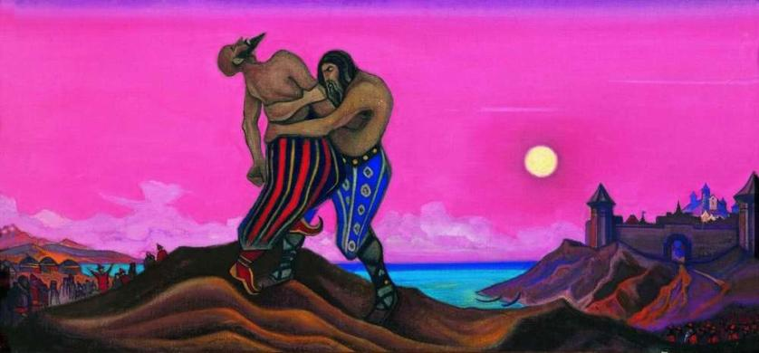
Рерих Н.К. Единоборство Мстислава с Редедей. 1943

Slide 11
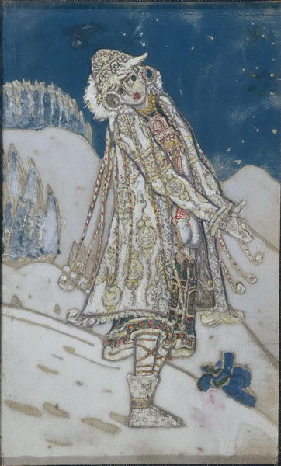
Врубель М.А. Снегурочка. 1890-е
Переиграть

Slide 12
Интернет-поддержка:
http://gallerix.ru/ - репродукции картин
http://nearyou.ru/story0.html - репродукции картин
http://www.artcyclopedia.ru/ - репродукции картин.

